Slide 1
Технические и программные средства коммуникационных технологий
Автор: Преподаватель НКСЭ Федотова Татьяна Викторовна

Slide 2
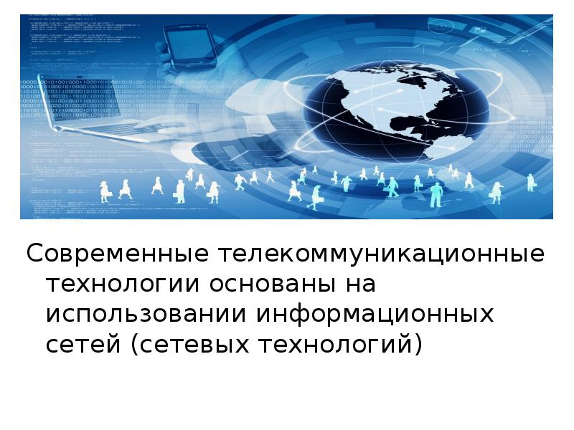

Slide 3
Информационная технология
Информационная технология - процесс, использующий совокупность средств и методов сбора, обработки и передачи данных (первичной информации) для получения информации нового качества о состоянии объекта, процесса или явления (информационного продукта).
Понятие технологии включает применение научных и инженерных знаний, для решения практической задачи. Тогда информационной технологией можно считать процесс превращения знаний в информационный ресурс. Целью информационной технологии является производство информации для ее последующего анализа и принятия на его основе решения по выполнению какого-либо действия.

Slide 4
Информационная технология
Список действий по работе с информацией может быть достаточно большим: поиск, сбор, обработка, преобразование, хранение, отображение, представление, передача и т.д.

Slide 5
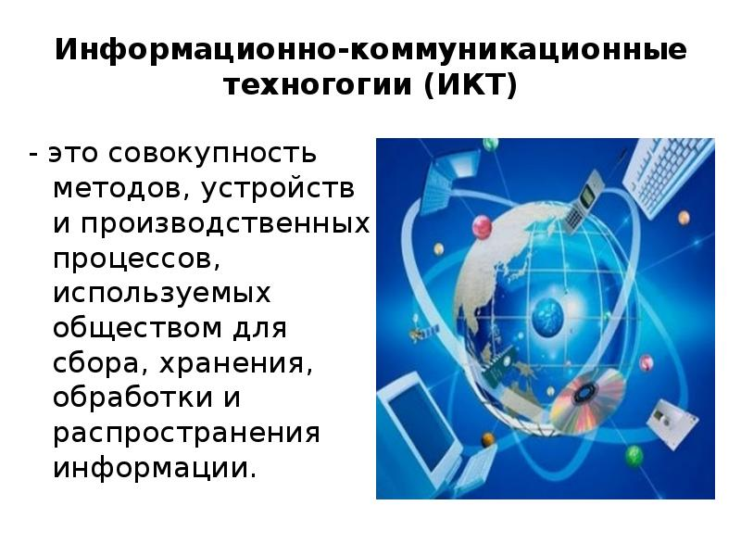

Slide 6
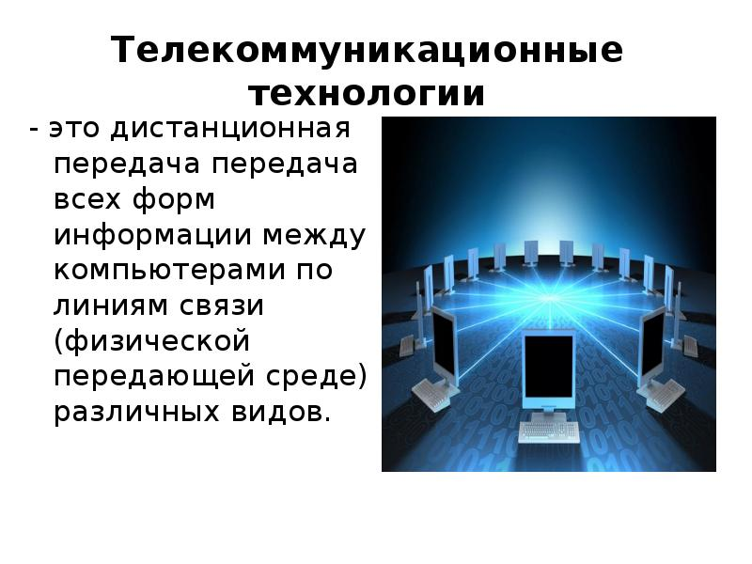

Slide 7
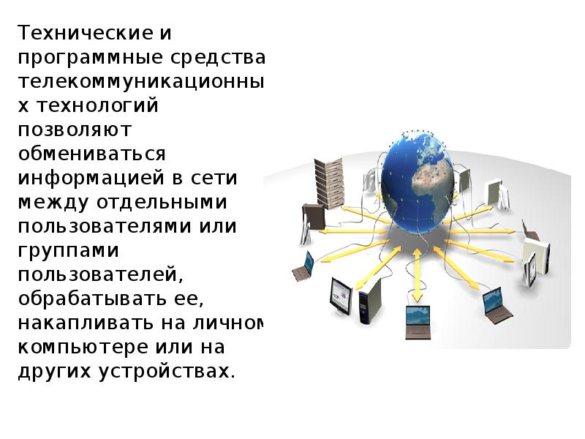

Slide 8
Средства коммуникационных технологий
Средства коммуникационных технологий в настоящее время обладают колоссальными информационными возможностями и не менее впечатляющими услугами. Компьютер, снабженный соответствующим программным обеспечением, и средства телекоммуникаций вместе с размещенной на них информацией входят в ту группу средств коммуникационных технологий, с помощью которых мы не только узнаём о проблемах, происходящих вокруг нас, но и получаем дополнительную информацию, открываем для себя новые горизонты, покоряем неизведанные информационные вершины

Slide 9
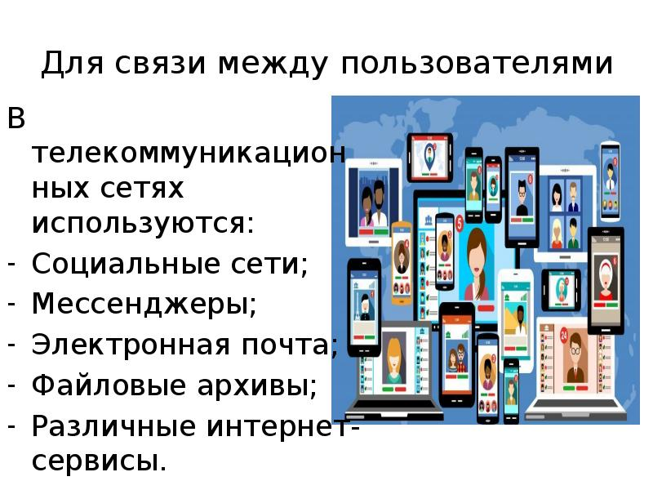

Slide 10
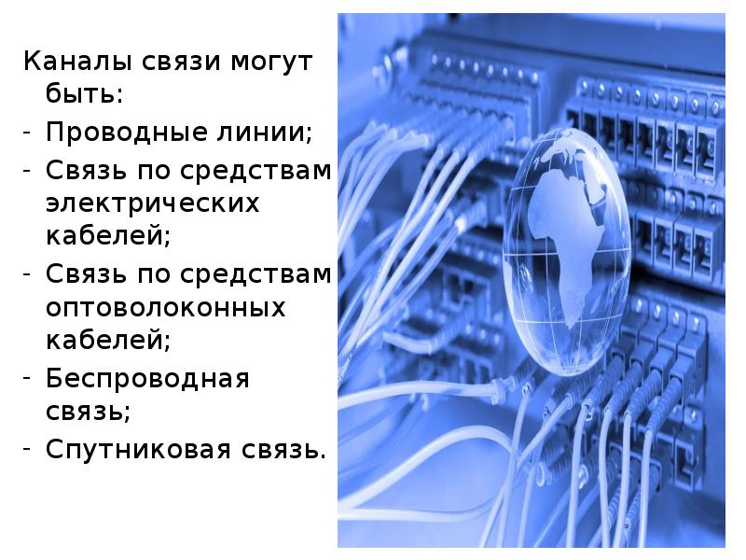

Slide 11
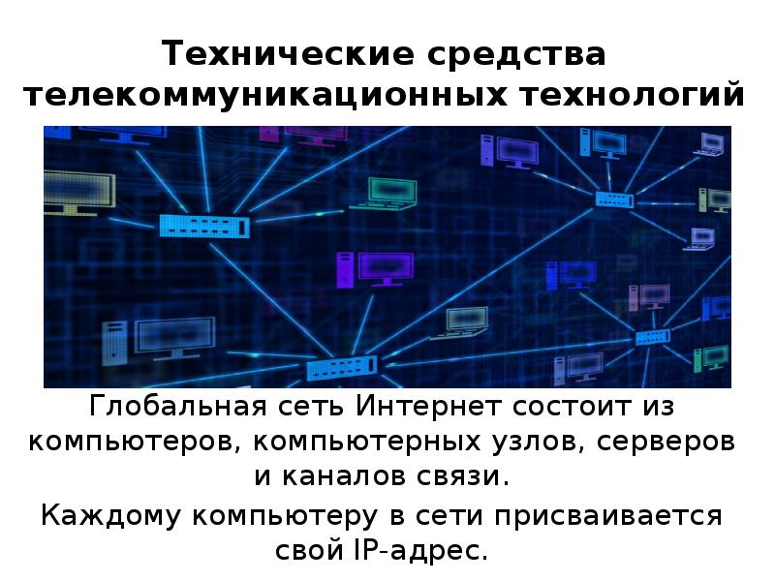

Slide 12
Технические средства коммуникационных технологий:
1. средства для записи и воспроизведения звука (электрофоны, магнитофоны, CD-проигрыватели),
2. системы и средства телефонной, телеграфной и радиосвязи (телефонные аппараты, факсимильные аппараты, телетайпы, телефонные станции, системы радиосвязи),
3. системы и средства телевидения, радиовещания (теле и радиоприемники, учебное телевидение и радио, DVD-проигрыватели),
4. оптическая и проекционная кино- и фотоаппаратура (фотоаппараты, кинокамеры, диапроекторы, кинопроекторы, эпидиаскопы),
5. полиграфическая, копировальная, множительная и другая техника, предназначенная для документирования и размножения информации (ротапринты, ксероксы, системы микрофильмирования),

Slide 13
Программные средства коммуникационных технологий
Работой компьютеров, любых вычислительных устройств управляют различного рода программы. Без программ любая ЭВМ не больше, чем груда железа. Компьютерная программа (англ. “Program”) обычно представляет собой последовательность операций, выполняемых вычислительной машиной для реализации какой-нибудь задачи. Например, это может быть программа редактирования текста или рисования.

Slide 14
Компоненты программных компьютерных средств
Обычно для обозначения основных компонент программно-аппаратных компьютерных средств используют следующие термины:
Software – совокупность программ, используемых в компьютере или программные средства, представляющие заранее заданные, чётко определённые последовательности арифметических, логических и других операций.
Hardware – технические устройства компьютера (“железо”) или аппаратные средства, созданные, в основном, с использованием электронных и электромеханических элементов и устройств.
Brainware – знания и умения, необходимые пользователям для грамотной работы на компьютере (компьютерная культура и грамотность).

Slide 15
Программное обеспечение информационных технологий
Совокупность программ, используемых при работе на компьютере, составляет его программное обеспечение.
Программное обеспечение (ПО) – это программные средства информационных технологий. Они подразумевают создание, использование компьютерных программ различного назначения и позволяют техническим средствам выполнять операции с машиночитаемой информацией.

Slide 16
Компьютерные программы, также как и любая другая машиночитаемая информация, хранятся в файлах.
Пишутся (составляются, создаются) программы программистами на специальных машинных алгоритмических языках высокого уровня (Бейсик, Фортран, Паскаль, Си и др.). Хорошая программа содержит: чётко определённые и отлаженные функции, удобные средства взаимодействия с пользователем (интерфейс), инструкцию по эксплуатации, лицензию и гарантию, упаковку.
Программы для пользователей могут быть платными, условно-бесплатными, бесплатными и др.
Существуют классификации программного обеспечения по назначению, функциям, решаемым задачам и другим параметрам.

Slide 17
Программное обеспечение информационных технологий
По назначению и выполняемым функциям можно выделить три основных вида ПО, используемого в информаци-онных технологиях:

Slide 18
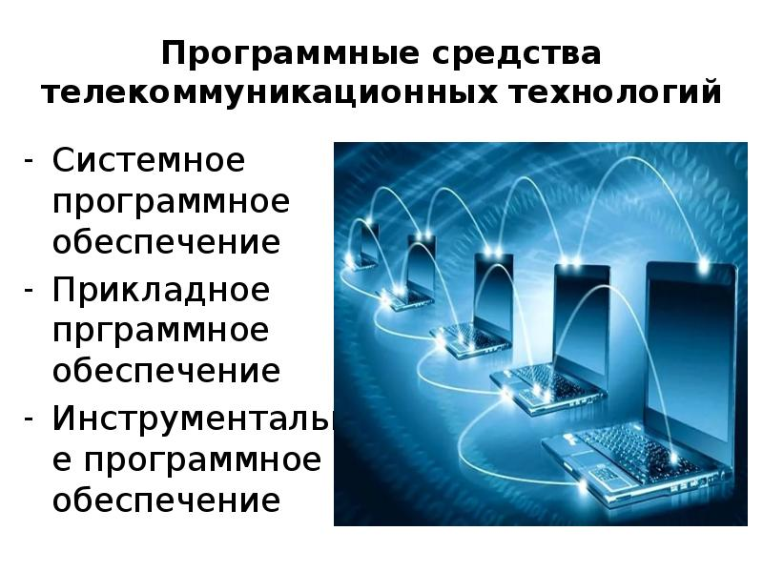

Slide 19
Общесистемное ПО
это совокупность программ общего пользования, служащих для управления ресурсами компьютера (центральным процессором, памятью, вводом-выводом), обеспечивающих работу компьютера и компьютерных сетей. Оно предназначено для управления работой компьютеров, выполнения отдельных сервисных функций и программирования. Общесистемное ПО включает: базовое, языки программирования и сервисное.

Slide 20
Базовое ПО Операционная система (ОС)
включает: операционные системы, операционные оболочки и сетевые операционные системы.
– это комплекс взаимосвязанных программ, предназначенных для автоматизации планирования и организации процесса обработки программ, ввода-вывода и управления данными, распределения ресурсов, подготовки и отладки программ, других вспомогательных

Slide 21
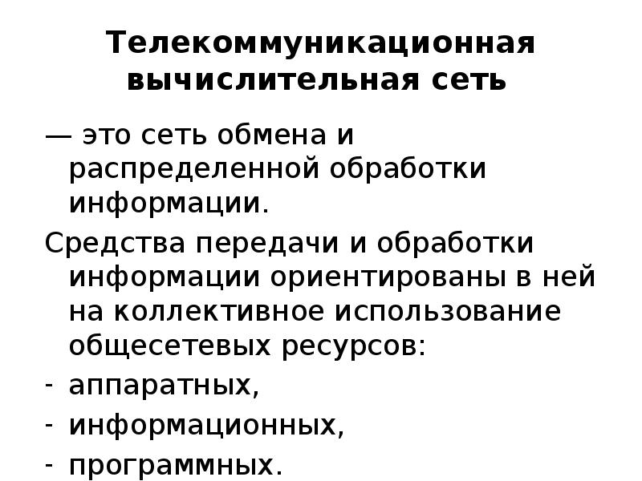

Slide 22
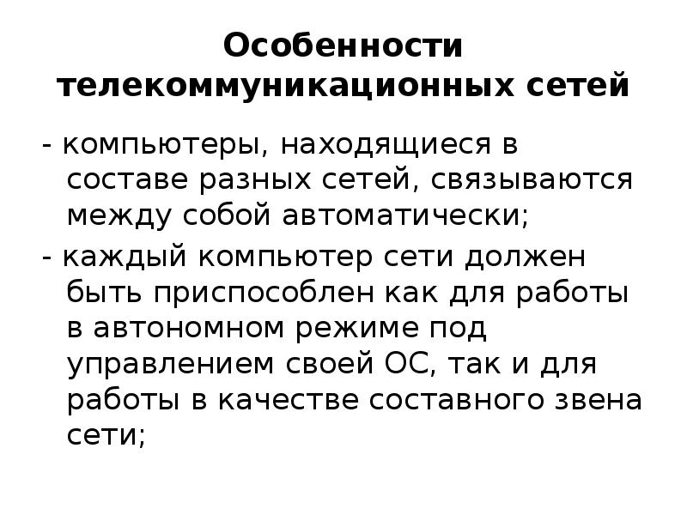

Slide 23
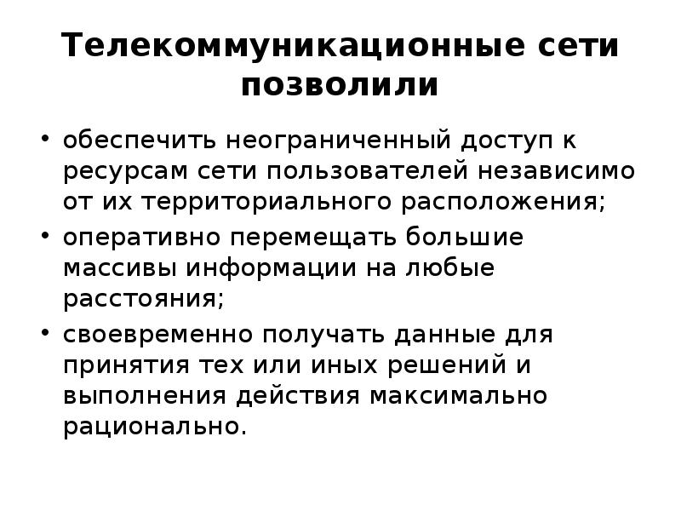

Slide 24
Спасибо за
Внимание!

